Slide 1

PARKING SYSTEM FOR FPT
20
Tím: Matúš Hozza, Ondrej Hegedűs,
Peter Fabian, Marián Hudák
Mentori: Ing. Peter Geletka
Ing. Michaela Bačíková, PhD.
2016 Katedra počítačov a informatiky FEI TU Košice

Slide 2


Zadanie
Vytvorenie systému parkovania
Automatický vjazd vozidiel
    Rozpoznávanie ŠPZ
Informácia o obsadenosti
    Mobilná aplikácia s notifikáciami

Slide 3





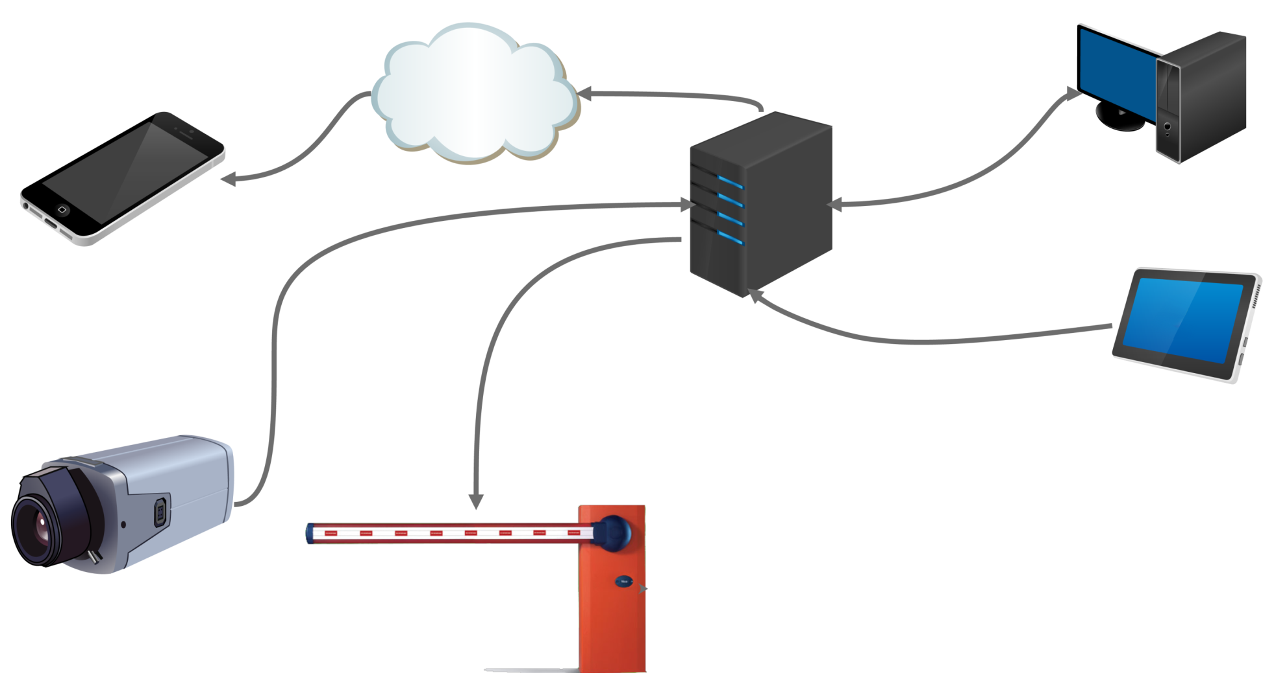



Riešenie
CLOUD
DESKTOP
SMARTFÓN
SERVER
TABLET
KAMERA
RAMPA
KAMERA

Slide 4



Slide 5


Status projektu
funkčný prototyp systému
pripravený pre nasadenie do prevádzky
Prínos projektu
prehľad zamestnancov o stave voľných miest
zjednodušenie obsluhy parkoviska

